Slide 1
国债期货基础培训
Notes:
1

Slide 2
1.债券基础知识
2.推出国债期货的意义
3.国债期货合约、规则介绍

Slide 3
1.债券基础知识
2.推出国债期货的意义
3.国债期货合约、规则介绍

Slide 4
债券的几个概念
债券价格与收益率
净价与全价
利率期限结构

Slide 5
债券定价公式
即期利率（r）是以当前时刻为起点的一次性投资一定期限的回报率，期间无现金流
到期收益率（y）则是针对特定债券而言的内含投资回报率

Slide 6
一张三年期国债，票息率3%，1年、2年和3年期即期利率分别为3%、4%和5%
Y=4.96%

Slide 7
净价与全价
债券报价时使用的是净价而非全价
全价＝现金价格＝发票价格。
净价＝全价－应计利息
使用净价，是为了避免价格价不连续，否则定期都要除息
2013年7月1日，某国债A市场报价95，该债券每年付息日在9月1日，每年付息5元，则购买此债券，应支付：
$$95+6×\frac{302}{365}=99.96$$

Slide 8
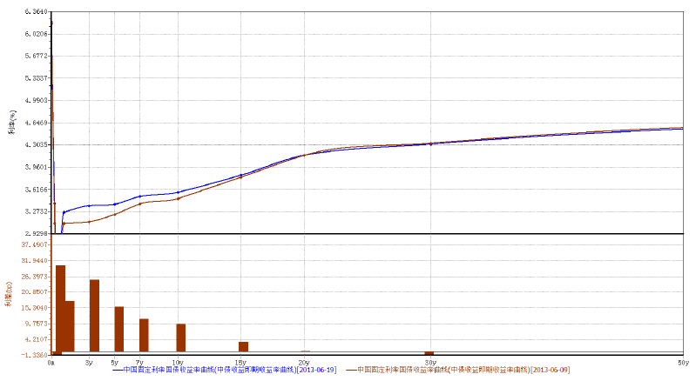
利率期限结构的概念
利率期限结构是指在在某一时点上，不同期限资金的收益率与到期期限之间的关系。

Slide 9
什么因素决定利率期限结构的形状？
市场对未来利率的预期
市场对未来通货膨胀的预期
不同期限资金的供求
长期投资的风险——要求风险回报

Slide 10
1.债券基础知识
2.推出国债期货的意义
3.国债期货合约、规则介绍

Slide 11
上市国债期货的意义和作用
完善债券市场体系
提高债券定价效率，构建基准利率体系
满足避险需求，提高债券市场流动性
促进金融市场产品创新

Slide 12
（一）国债期货有助于完善债券市场体系
■ 债券市场由三个层次组成：
债券发
行的市
场
债券
市场
债券交
易的市
场
债券风
险管理
的市场
■ 债券发行市场是基础；如果没有二级市场的活跃就不能保障一级市
场顺利运行；如果没有债券避险的市场，二级市场也很难活跃
■ 债券市场需要形成这样一个“三角”，缺一不可

Slide 13
（二）提高定价效率，推动建立完善的基准利率体系，推进利率市场化进程
■ 我国利率市场化的进程正在有步骤地加速推进，而国债期货作为基准收益
率曲线完善的重要工具、利率风险管理的重要手段以及远期利率的载体，
能够从多方面极大地促进利率市场化的健康前行
➢ 国债期货能够有效地完善债券市场的价格发现功能，促进市场基准收益率
曲线的形成，从而有利于金融机构的利率定价，为利率市场化的推进提供
良好的市场环境
➢ 国债期货交易使债券市场具备了风险管理的功能，使得广大机构投资者可
以通过债券市场建立起利率风险管理机制，更有利于加快利率市场化进程
➢ 国债期货交易形成的远期利率代表投资者对未来利率的市场预期，而这种
市场预期是由供需双方来决定的，和官方的管制利率不同，这种远期利率
本身就是利率市场化的一个重要组成部分

Slide 14
为金融资产定价找到了“锚”
利
率
高风险债券
低风险债券
国债收益率曲线
期限
国债期货能够通过价格发现功能促进国债市场利率形成机制的成
熟和完善
国债收益率曲线成为基准收益率曲线后
金融资产利率=相同期限国债利率±风险溢价

Slide 15
（三）促进债券发行，提高现货市场流动性
•国债期货能够为管理者提供一个低成本的风险管理工
具，避免现货资产频繁大量买卖给市场带来的冲击。
•对债券一级发行市场
•提高承销商承销的积极性，有效降低债券发行的风险与成本
•对债券二级交易市场
•投资者拥有避险工具之后，更加愿意参与现货市场交易，并持有债
券
•套期保值交易、期现套利、杠杆交易吸引众多投资者参与交易，激
活市场流动性

Slide 16
（四）完善金融机构创新机制，促进金融产品创新
犹如菜肴中的盐、工业中的稀土——衍生品是金融创新的重要基础原料
• 交易策略多样化：套期保值、资产配置、套利等交易策略
• 资产管理、财富管理的巨大需求
• 商业银行、证券公司可以通过国债期货提供结构化产品
• 基金公司可以设计开发以国债期货为主要标的的基金或专户产品等
• 提升市场交易技术含量，机构在人才、产品开发、技术、风控等方面优
势逐步显现

Slide 17
1.债券基础知识
2.推出国债期货的意义
3.国债期货合约、规则介绍

Slide 18
5年期国债期货合约条款
合约标的 | 面值为100万元人民币、票面利率为3%的中期国债
可交割国债 | 合约到期月首日剩余期限为4-7年的记账式附息国债
报价方式 | 百元净价报价
最小变动价位 | 0.002元
合约月份 | 最近的三个季月（三、六、九、十二季月循环）
交易时间 | 上午：9:15-11:30，13:00-15:15
最后交易日交易时间 | 上午：9:15-11:30
每日价格最大波动限制 | 上一交易日结算价的±2%
最低交易保证金 | 合约价值的2%
最后交易日 | 合约到期月份的第二个星期五
最后交割日 | 最后交易日后的第三个交易日
交割方式 | 实物交割
交割违约处理方案 | 违约方支付违约金和补偿金
合约代码 | TF

Slide 19
10年期国债期货合约条款
合约标的 | 面值为100万元人民币、票面利率为3%的名义长期国债
可交割国债 | 合约到期月首日剩余期限为6.5-10.25年的记账式附息国债
报价方式 | 百元净价报价
最小变动价位 | 0.005元
合约月份 | 最近的三个季月（三、六、九、十二季月循环）
交易时间 | 上午：9:15-11:30，13:00-15:15
最后交易日交易时间 | 上午：9:15-11:30
每日价格最大波动限制 | 上一交易日结算价的±2%
最低交易保证金 | 合约价值的2%
最后交易日 | 合约到期月份的第二个星期五
最后交割日 | 最后交易日后的第三个交易日
交割方式 | 实物交割
交割违约处理方案 | 违约方支付违约金和补偿金
合约代码 | T

Slide 20
当前重推国债期货不会重蹈“327”事件的覆辙
 |  | “327”事件发生时 | 当前情况
市 场 环 境 | 利率市场化程度 | 未开始 | 国债发行和交易利率实现市场化
 | 现货存量 | 1000亿左右 | 记账式国债存量7.19万亿
 | 法律法规健全程度 | 不健全 | 《期货交易管理条例》等一系列法律法规
 | 公司内控 | 不健全 | 机构内部管理和控制机制日臻完善
 | 市场风险控制 | 证券交易所的期货系统无 有效的前端控制机制 | 中金所的期货交易系统具有有效的 前端控制机制（如：持仓限额、可用资金）
合 约 设 计 | 标的 | 个券：1992年发行于1995年6月到期的 3年期国债 | 名义标准券：面值为100万元人民币，票 面利率为3%的中期国债
 | 票面利率 | 票息+保值贴补率+贴息形成的浮动利率 | 固定利率
 | 保证金 | 自营会员保证金为1% | 2%的最低交易保证金
 | 涨跌停板 | 无 | 有
 | 交割方式 | 单一券种交割，后改为多券种混合交收 | 一篮子可交割债券（约35只可交割债券）
 | 报价方式 | 全价（包含应计利息） | 净价（不包含应计利息）

Slide 21
（一）国债期货合约标的
国债期货标的的选择是合约设计的核心
➢ 名义标准券设计：采用并不存在的“名义标准债券”作为交易标
的，实际的国债可以用转换因子折算成名义标准债券进行交割。
• 扩大可交割债券的范围，有效防范交割风险
• 反映国债某个期限的价格，而不是某单个券的价格，有利于国债收益
率曲线的完善
• 比单个券为标的的国债期货套保效果更好，有利于国债期货避险功能
的发挥
➢ 多券种替代交收：剩余年限在一定范围内的国债都可以参与交割,
可有效防范逼仓风险。卖方有权选择“最便宜债券”进行交割

Slide 22
选取合约标的的基本原则
➢ 市场代表性
➢ 抗操纵性
➢ 避险需求的广泛性
首推5年期国债期货，剩余年限4-7年的国债都可以参与交割
➢ 国际市场的成功产品是5年期和10年期国债期货
➢ 包含5年期、7年期两个财政部关键期限国债，可交割券供应量稳定，
2013年计划发行5年和7年国债共18期，约5400亿元
➢ 可交割国债存量约35只，约1.9万亿元，抗操纵性强
➢ 交易比较活跃，流动性相对较好
➢ 年限适中，和信用债期限匹配，参与机构类型多元化，市场避险需求
强烈

Slide 23
转换因子与最便宜可交割券
可交割券
• 在期货交割月首日距国债到期4-7年的固定利率的真实国债
标准券
• 面额为100 万元，票面利率为3%的 (距交割月首日)5年的虚拟国债
转换因子
• 以标准券为标准，对各真实券种进行转换，力求彼此之间具有可比性

Slide 24
转换因子(Conversion Factor,CF)
为具可比性，所有可交割券与虚拟券均以同样YTM(3%)贴现至交割月首日，与虚拟券的价格比值即为转换因子
可交割券1的CF为0.9814；可交割券2的CF为1.0542

Slide 25
为何存在最便宜可交割券？
■ 合理的转换因子应是所有债券的真实价值之比，转换
之后所有债券应是等价的
■ 当券1的合理YTM为4%，转换因子却以3％计算，导
致转换因子高估
■ 当券2的合理YTM为2%，转换因子却以3%计算，导
致转换因子低估

Slide 26
国债期货卖方喜欢选择哪种券？
国债期货卖方利润
≈国债期货标准券价格×转换因子－现券价格
喜欢选择转换因子高估较多的，或是低估较少的！
——————最便宜可交割券

Slide 27
转换因子YTM=3%
交割日YTM=4%
交割日YTM=2%

Slide 28
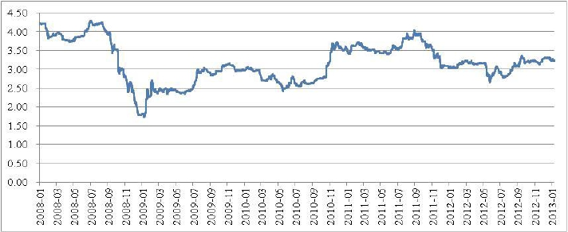
（三）票面利率
■ 票面利率的设定原则：参考合约标的的收益率水平，确定出一个相对合
理的整数利率
■ 5年期国债期货标的的票面利率设为3%
➢ 5年期国债过去5年的平均收益率为3.16%
我国5年期国债收益率
数据来源：万得资讯

Slide 29
（四）合约面额
➢ 境外国债期货合约面值约为60至130万元人民币
➢ 国内，银行间债券市场的现券单笔成交金额在1-2亿元，交
易所债券市场的国债单笔成交金额一般低于100万元
■ 综合考虑机构投资者的套保、套利需求，确定5年期国债期
货的合约面额为100万元

Slide 30
（五）合约交割月份
➢ 境外国债期货多采用季月合约，同时存在的合约数大多数
是3个，最多的是5个（CME）
➢ 我国债券期货交割月份采用3、6、9、12季月循环中最近的
3个季月，符合国际惯例
➢ 可以避开春节、国庆等长假，债券期货价格的波动较少受
到长假因素等的影响

Slide 31
（六）报价方式
国际市场上，采用实物交割方式的国债期货的报价都采用
百元报价。采用现金交割方式的澳大利亚国债期货以收益
率报价，但韩国仍然采用百元报价
百元报价指以面额一百元的国债价格为单位进行报价
参照国际惯例，我国5年期国债期货的报价方式也采用百元 报价

Slide 32
（七）最小价格变动
成熟市场国债期货的最小价格变动价位一般设置为0.01或
0.005元
银行间市场：采用收益率报价，议价到0.01%或者0.005%，
转换到价格，相应5年期国债价格最小变动为0.02元
交易所：交易所平台的最小变动价位通常为0.01元，只有上
交所固定收益平台债券价格的最小变动价位为0.001元
■ 考虑到国债价格波动性较小，结合我国现货市场特点，我
国5年期国债期货最小变动价位定为0.002元

Slide 33
（八）交易时间的设定
■ 现券市场交易时间：
➢交易所：9:30-11:30，13:00-15:00
➢银行间：9:00-12:00，13:30-16:30
• 方便交易所运维、会员结算和参与客户资金管理，银行间
市场在9:30-15:00成交金额占全天的91.28%
➢国债期货交易时间设定为：上午9:15-11:30 ，下午13:00-
15:15，覆盖交易所和银行间市场的活跃交易时段

Slide 34
（九）最后交易日交易时间
■ 交易时间：上午9:15-11:30
➢与国际上的交易惯例相符合
➢交割卖方有更多的时间融券，减少客户的违约风险，有利
于交割的顺利进行
■ 最后交易日：季月的第二个周五
➢季末有资金和监管的压力，金融机构资金紧张，回购利率
波动剧烈，需要避开每季下旬

Slide 35
谢谢

